Slide 1

變強好不好?

Slide 2


開心鬼上身
Notes:
前言

Slide 3

江相滿

Slide 4
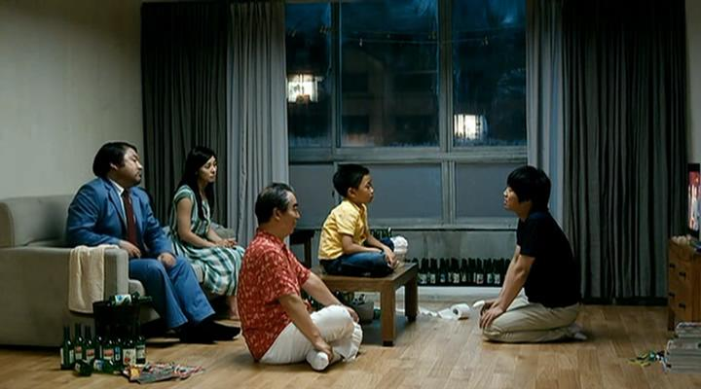
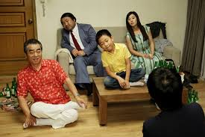
我本來是健康的人!!!
到底你們怎樣才肯離開?
色鬼: 一台相機
抽菸鬼: 開車兜風
好吃鬼: 看漫畫電影
好哭大嬸: 煮飯給喜歡的人吃

Slide 5
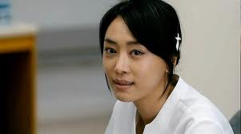
妍秀

Slide 6
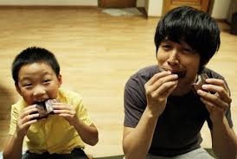
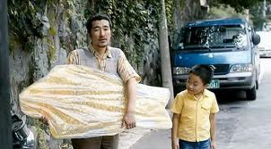
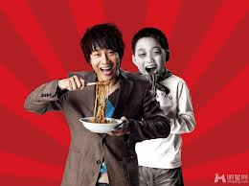
弄拙成巧

Slide 7
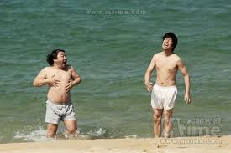
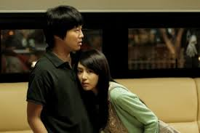
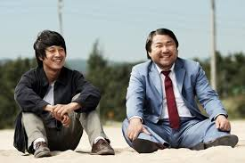
被逮了

Slide 8
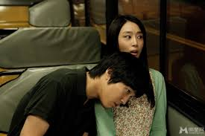
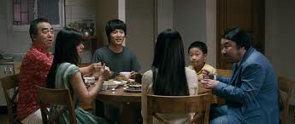
戀愛了

Slide 9
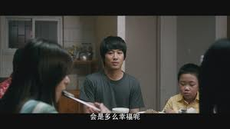
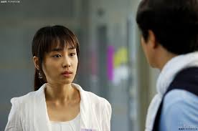
吵架了

Slide 10

影片
Notes:
1小時30分到最後，共17分鐘

Slide 11
相滿是愛子還是孤兒?
Why?

Slide 12
愛子和孤兒的差別在哪裡?
See you
滿足
被愛
無條件
Not see you
孤單
被要求
有條件

Slide 13
相滿知道自己是愛子，
你呢?
⌈我要求父，父就另外賜給你們一位保惠師（comforter），叫他永遠與你們同在，就是真理的聖靈，乃世人不能接受的；因為不見他(see him not)，也不認識他(know him not)。你們卻認識他，因他常與你們同在，也要在你們裏面。⌋ (約 14:16-17)

Slide 14
看見、聽見 阿爸父
音樂
大自然
人際關係
…..
聖經

Slide 15
我的充電式靈修
(每日會主)
詩歌及禱告
讀經
默想、寫心得、回應神、代禱

Slide 16
SPACE式讀經
Sin
Promise
Attitude
Commend
Exercise

Slide 17
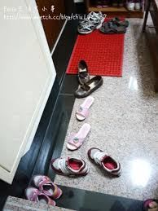
相滿(妍秀)的愛與怨

Slide 18
給愛子的3重福氣
陪伴
了解
磨練

Slide 19
得榮與揀選
『我們曉得萬事都互相效力，叫愛 神的人得益處，就是按他旨意被召的人。』(羅 8:20)

Slide 20
看見阿爸!看見愛!
Notes:
回應詩歌: 這世代

